Slide 1

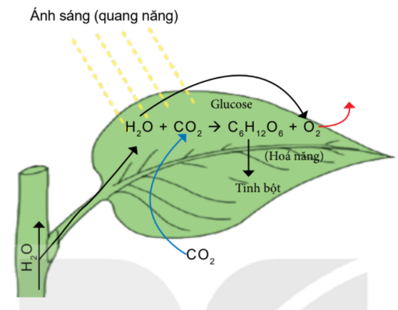
Tuần 22 - Tiết 82,83
Bài 22:
VAI TRÒ CỦA TRAO ĐỔI CHẤT VÀ CHUYỂN HÓA NĂNG LƯỢNG Ở SINH VẬT

Slide 2
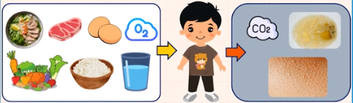
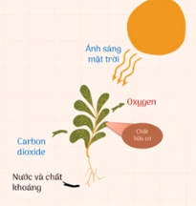
1/ Khái niệm trao đổi chất và chuyển hóa năng lượng ở cơ thể sinh vật
* Khái niệm trao đổi chất:
Hình 1
Hình 2

Slide 3
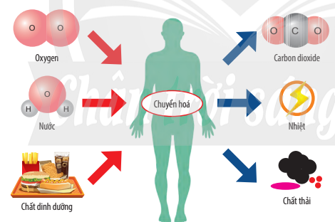
B/ HÌNH THÀNH KIẾN THỨC
1/ Khái niệm trao đổi chất và chuyển hóa năng lượng ở cơ thể sinh vật
* Khái niệm trao đổi chất:
- Cơ thể người lấy những chất gì từ môi trường và thải những chất gì ra khỏi cơ thể?
- Các chất được lấy từ môi trường được sử dụng để làm gì?
- Trao đổi chất ở sinh vật gồm những quá trình nào?
- Thế nào là trao đổi chất?
Hình 3

Slide 4
Lấy vào
Thải ra
1/ Cơ thể người lấy những chất gì từ môi trường và thải những chất gì ra khỏi cơ thể?
Bài tập: Quá trình nào sau đây thuộc trao đổi chất ở sinh vật?
a/ Phân giải protein trong tế bào.
b/ Bài tiết mồ hôi.
c/ Vận chuyển thức ăn từ miệng xuống dạ dày.
d/ Lấy carbon dioxide và thải oxygen ở thực vật.
Việc nghiên cứu di truyền ở người gặp những khó khăn gì?
2/ Các chất được lấy từ môi trường được sử dụng để làm gì?
3/ Trao đổi chất ở sinh vật gồm những quá trình nào?
a/ trao đổi chất.
b/ trao đổi chất.
c/ không thuộc trao đổi chất.
d/ trao đổi chất.
Nguyên liệu
Thế nào là trao đổi chất?

Slide 5
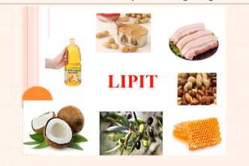
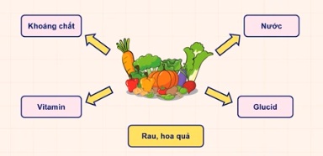
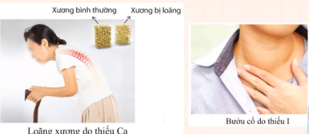
3/ Thế nào là quá trình chuyển hoá các chất trong tế bào? Cho ví dụ.
- Chuyển hoá các chất trong tế bào là tập hợp tất cả các phản ứng hoá học diễn ra trong tế bào, được thể hiện qua quá trình tổng hợp và phân giải các chất.
- Ví dụ: Tổng hợp đường glucose từ nước và carbon dioxide trong quá trình quang hợp ở thực vật; phân giải đường glucose trong quá trình hô hấp tế bào.

Slide 6

B/ HÌNH THÀNH KIẾN THỨC
1/ Khái niệm trao đổi chất và chuyển hóa năng lượng ở cơ thể sinh vật
* Khái niệm trao đổi chất:
Trao đổi chất ở sinh vật là quá trình cơ thể sinh vật lấy các chất từ môi trường cung cấp cho quá trình chuyển hoá trong tế bào, đồng thời thải các chất không cần thiết ra ngoài môi trường.

Slide 7
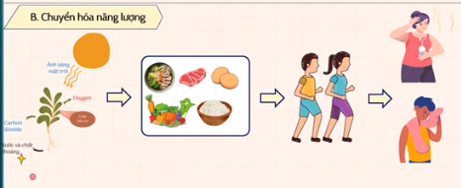
B/ HÌNH THÀNH KIẾN THỨC
1/ Khái niệm trao đổi chất và chuyển hóa năng lượng ở cơ thể sinh vật
* Khái niệm chuyển hóa năng lượng:
H4/ Thế nào là chuyển hoá năng lượng?
H5/ Sự biến đổi nào sau đây là chuyển hoá năng lượng trong cơ thể sinh vật?
- Quang năng -> Hoá năng: ....................
- Điện năng -> Nhiệt năng: .....................
- Hoá năng -> Nhiệt năng: .....................
- Điện năng -> Cơ năng: ........................

Slide 8
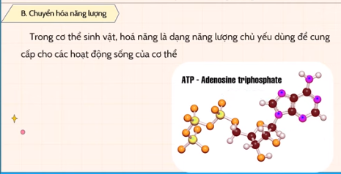
B/ HÌNH THÀNH KIẾN THỨC
1/ Khái niệm trao đổi chất và chuyển hóa năng lượng ở cơ thể sinh vật
* Khái niệm chuyển hóa năng lượng:
4/ Chuyển hoá năng lượng là sự biến đổi năng lượng từ dạng này sang dạng khác.
5/ a/ Quang năng -> Hoá năng: (trong cơ thể).
b/ Điện năng -> Nhiệt năng: (ngoài cơ thể).
c/ Hoá năng -> Nhiệt năng: (trong cơ thể).
d/ Điện năng -> Cơ năng: (ngoài cơ thể).
1. Người sinh sản muộn và đẻ ít con.
+ Chuyển hoá năng lượng là sự biến đổi năng lượng từ dạng này sang dạng khác.
+ Quá trình trao đổi chất luôn đi kèm với chuyển hóa năng lượng.

Slide 9
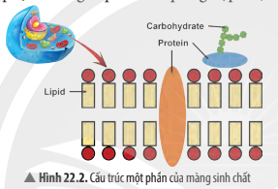
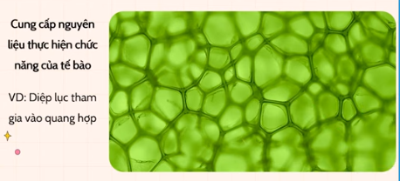
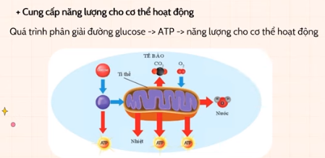
B/ HÌNH THÀNH KIẾN THỨC
2/ Vai trò của trao đổi chất và chuyển hóa năng lượng ở cơ thể sinh vật
H6/ Quá trình trao đổi chất và chuyển hoá năng lượng có vai trò gì đối với cơ thể sinh vật? Cho ví dụ.

Slide 10
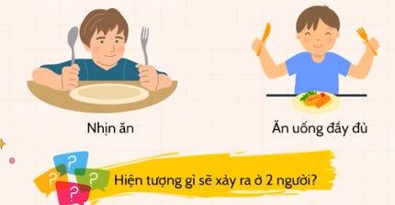
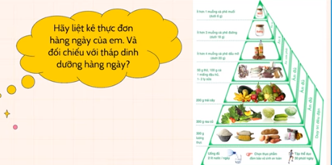
Mệt mỏi
Thiếu
năng
lượng
Mạnh khỏe
Tràn đầy
năng
lượng

Slide 11
C/ HOẠT ĐỘNG LUYỆN TẬP

Slide 12
CÂU HỎI 1
: Chất nào sau đây là sản phẩm của quá trình trao đổi chất được động vật thải ra môi trường?
A. Carbon dioxide.
B. Oxygen.
C. Chất dinh dưỡng.
D. Vitamin.

Slide 13
CÂU HỎI 2
Trong quá trình quang hợp, cây xanh chuyển hóa năng lượng ánh sáng mặt trời thành dạng năng lượng nào sau đây?
A.Cơ năng.
B. Hóa năng.
C. Quang năng.
D. Nhiệt năng

Slide 14
CÂU HỎI 3
Nguồn năng lượng cơ thể sinh vật giải phóng ra ngoài môi trường dưới dạng nào là chủ yếu?
A. Cơ năng.
B. Quang năng.
C. Nhiệt năng.
D. Hóa năng

Slide 15
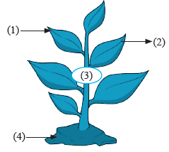
CÂU HỎI 4
Hoàn thành chú thích trong hình bên về quá trình trao đổi chất ở thực vật?
1.
Carbon dioxide
2.
Oxygen, nước
3.
Chuyển hóa
4.
Nước và muối khoáng

Slide 16


